Slide 1
리눅스 프로그래밍 실습 6주차-2 부교재 8장 – 프로세스 9장 – 프로세스 제어
조교 이승아 조민상

Slide 2
실습 개요
실습 조교 : 이승아, 조민상
카카오톡 오픈 채팅방 : https://open.kakao.com/o/gQ08hu9b
참여코드 : KNUlinux
실습 관련해서 질문 사항을 오픈채팅방에서 받을 예정.
제출기간 별 배점
실습 당일 12:00 ~하루 뒤 11:59까지 제출 시 100%(ex 월요일 12:00 ~ 화요일 11:59)
실습 당일 하루 뒤 11:59 후 12시간 씩 지날 때 마다 10%씩 감점
(ex 화요일 12:00 ~ 화요일 23:59 90%
수요일 00:00 ~ 수요일 11:59 80%
수요일 12:00 ~ 수요일 23:59 70%)
그 이후는 0점(ex 목요일 00:00~ )
실습 코드 공유시 0점 처리

Slide 3
제출 요령
- 보고서 표지에 과제 제목, 본인 성명, 학번, 소속, 제출일 명시
- vi 코드 & 실행 결과 캡처 화면
- 압축 파일로 만들어서 첨부 ex) [리눅스(1주차)]_201413356_홍길동.zip
- eruri에 과제 제출
- 표지가 없거나 양식 미준수 시 감점될 수 있음
- 실행 결과만 캡쳐 하고 코드 미제출시 0점

Slide 4
준비 사항
실습
- Ubuntu 64-bit(VMwork-Station 사용)
- 사용자이름 : 자신의 영문 이름
- 실습 디렉토리 : 본인의 학번 /디렉토리 ex) /home/201413356/week5_2
부교재
- 리눅스 프로그래밍 원리와 실제

Slide 5
참고
최근 들어 실습 보고서를 제출하지 않는 학생들이 늘어나고 있습니다.
동영상 강의 시청과 실습 보고서 제출 둘 다 해야 출석으로 인정되니
만약 실습 문제를 풀지 못하더라도 보고서는 제출하길 바랍니다.

Slide 6
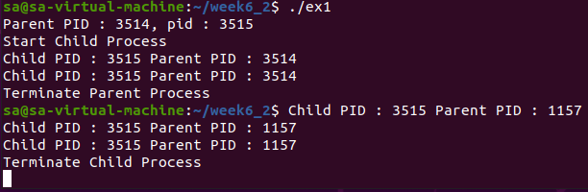
실습 문제
고아 프로세스 : 부모 프로세스가 자식 프로세스보다 먼저 종료될 때의 자식 프로세스.
=> 부모 프로세스가 자식 프로세스보다 먼저 종료되면
init 프로세스가 자식 프로세스의 새로운 부모 프로세스가 된다.
문제 1
ex1.c를 생성하고 파일 내에 다음을 수행할 코드를 작성하시오.
자식 프로세스를 생성한 다음 부모 프로세스를 2초 실행 중지시키고,
자식 프로세스의 PID를 5번 출력하는 동안 부모 프로세스를 종료하면
고아 프로세스의 부모 프로세스가 init 프로세스로 바뀌는지 확인하시오.
fork를 실패하면 “Fail to fork”를 출력하시오.
다음과 같이 출력하며 확인하시오.

Slide 7
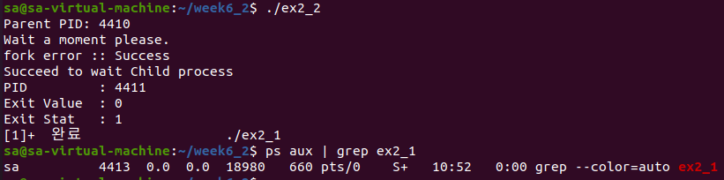
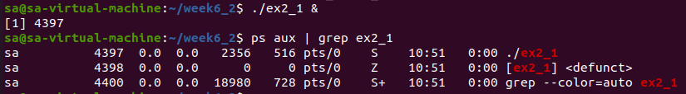
실습 문제
좀비 프로세스 : 자식 프로세스가 종료됐지만 부모 프로세스가 종료 상태를 회수하지 않아
메모리 상에 남아있는 자식 프로세스.
문제 2
ex2_1.c를 생성하고 파일 내에 다음을 수행할 코드를 작성하시오.
자식 프로세스를 생성한 다음 부모 프로세스를 20초 실행 중지시키고
자식 프로세스를 종료하시오.
fork를 실패하면 “Fail to fork”를 출력하시오.
ps aux | grep ex2_1 명령어로 좀비 프로세스가 존재하는지 확인하시오.
좀비 프로세스가 존재하면 ex2_2.c 파일을 생성하여 다음을 수행하시오.
부모 프로세스는 자식 프로세스의 종료 상태를 받아들인 후 좀비 프로세스를 종료하시오.
(Hint: wait() 시스템 콜 함수를 사용하시오.)
이때, 자식 프로세스의 PID, 리턴값, 종료상태를 출력하시오.

Slide 8
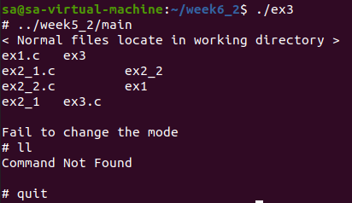
실습 문제
문제 3
ex3.c를 생성하고 파일 내에 다음을 수행할 코드를 작성하시오.
사용자로부터 입력을 받을 때까지 기다리시오.
입력이 quit이면 프로그램을 종료하시오.
입력한 명령이 실행 가능하면 fork한 후 execl을 이용해서 실행하시오.
입력한 명령이 실행 가능하지 않다면 에러 메시지를 출력하시오.
(Hint: access() 함수를 사용하시오.)

Slide 9
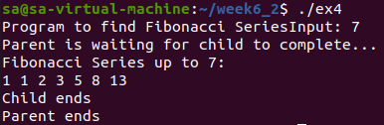
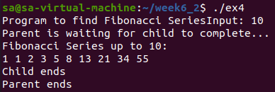
실습 문제
문제 4
ex4.c를 생성하고 파일 내에 다음을 수행할 코드를 작성하시오.
fork 함수를 사용하여 입력된 수만큼
자식 프로세스가 Fibonacci Series를 출력하는 프로그램을 만드시오.
자식 프로세스가 종료할 때까지 부모 프로세스는 기다리시오.
(Hint: waitpid() 함수를 사용하시오.)
fork를 실패하면 “Fail to fork”를 출력하시오.

Slide 10

수고하셨습니다.

